Slide 1
NOMARGUERRIE
Storyboard fonctionnel du logiciel de gestion
MORGUE
• De l’admission du corps à sa sortie
FUNÉRAIRE
• De la demande de prestations à la clôture
Un dossier unique relie les deux parcours.
1

Slide 2
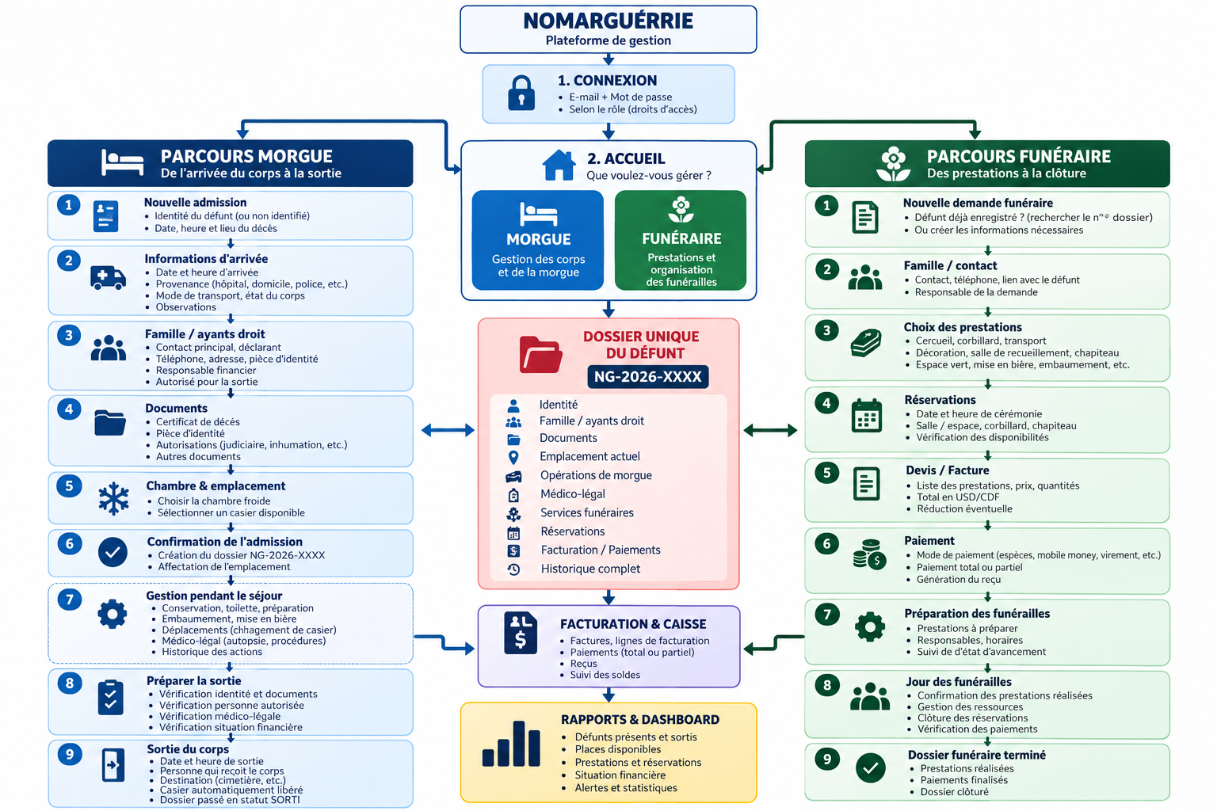
Vue d’ensemble du parcours
Le logiciel sépare l’expérience Morgue et Funéraire, tout en partageant le même dossier.
2

Slide 3
1. Connexion et accueil
L’utilisateur accède aux fonctions correspondant à son rôle.
CONNEXION
• E-mail
• Mot de passe
• Droits selon le rôle
MORGUE
• Gestion des corps
• Admissions
• Chambres et sorties
FUNÉRAIRE
• Prestations
• Réservations
• Organisation des funérailles
Principe
• L’accueil oriente l’agent sans créer deux bases séparées : les informations restent centralisées.
3

Slide 4
2. Parcours Morgue — Admission
Les six premières étapes créent le dossier du défunt et son emplacement.
1
Nouvelle admission — Identité du défunt, statut identifié/provisoire/non identifié, décès.
2
Informations d’arrivée — Date/heure, provenance, transport, état du corps, observations.
3
Famille / ayants droit — Contact, déclarant, téléphone, pièce d’identité, responsabilités.
4
Documents — Certificat de décès, identités, autorisations et autres pièces.
5
Chambre & emplacement — Sélection d’une chambre froide et d’un casier disponible.
6
Confirmation — Création du numéro NG-2026-XXXX et affectation du casier.
4

Slide 5
3. Parcours Morgue — Séjour et sortie
Après l’admission, toutes les opérations sont enregistrées dans le même dossier.
GESTION DU SÉJOUR
• Conservation et préparation
• Embaumement / mise en bière
• Déplacements de casier
• Médico-légal / autopsie
• Historique des actions
PRÉPARER LA SORTIE
• Vérifier identité et documents
• Vérifier la personne autorisée
• Contrôle médico-légal si nécessaire
• Vérifier la situation financière
SORTIE DU CORPS
• Date et heure de sortie
• Personne qui reçoit le corps
• Destination / cimetière
• Casier automatiquement libéré
• Dossier passe au statut SORTI
5

Slide 6
4. Parcours Funéraire
Le service funéraire retrouve le défunt existant ou crée les informations nécessaires.
1
Nouvelle demande — Rechercher le n° de dossier si le défunt est déjà enregistré.
2
Famille / contact — Identifier le contact et le responsable de la demande.
3
Prestations — Cercueil, corbillard, transport, décoration, salle, chapiteau, etc.
4
Réservations — Date/heure, ressources et contrôle des disponibilités.
5
Devis / facture — Prestations, prix, quantités, total USD/CDF, réduction éventuelle.
6
Paiement — Espèces, Mobile Money, virement… paiement total ou partiel et reçu.
7
Préparation — Responsables, horaires, ressources et état d’avancement.
8
Jour des funérailles — Confirmer les prestations et gérer les ressources.
9
Clôture — Prestations réalisées, paiements finalisés et dossier clôturé.
6

Slide 7
5. Le dossier unique du défunt
Le numéro NG-2026-XXXX devient le point de référence de toutes les opérations.
DOSSIER NG-2026-XXXX
• Identité
• Famille / ayants droit
• Documents
• Emplacement actuel
• Opérations de morgue
• Médico-légal
• Services funéraires
• Réservations
• Facturation / paiements
• Historique complet
MORGUE
• Alimente le dossier avec les informations opérationnelles.
FUNÉRAIRE
• Utilise le même dossier pour les prestations et réservations.
7

Slide 8
6. Facturation & caisse
Les prestations choisies alimentent la facture et les paiements sont suivis jusqu’au solde.
FACTURE
• N° facture
• Lignes de prestations
• Prix et quantités
• Total par devise
• Solde restant
PAIEMENT
• Paiement total ou partiel
• USD ou CDF
• Mode de paiement
• Payeur
• Génération d’un reçu
SUIVI
• Encaissements
• Soldes
• Historique
• Contrôle par la caisse
• Traçabilité
USD et CDF sont suivis séparément : aucune conversion automatique sans taux défini.
8

Slide 9
7. Rapports & tableau de bord
La direction dispose d’une vue synthétique de l’activité.
MORGUE
• Défunts présents / sortis
• Places disponibles
• Taux d’occupation
• Durée de séjour
• Sorties prévues
FUNÉRAIRE
• Prestations
• Réservations
• Ressources disponibles
• Dossiers à préparer
• Funérailles du jour
FINANCE
• Factures
• Paiements
• Soldes
• Recettes
• Alertes et statistiques
9

Slide 10
8. Résumé du fonctionnement
Un parcours simple pour l’agent, une traçabilité complète pour NomarGuerrie.
1
Connexion
2
Choix Morgue / Funéraire
3
Création ou recherche du dossier
4
Gestion des opérations / prestations
5
Facturation & paiement
6
Sortie ou clôture
7
Historique & rapports
Objectif : éviter la double saisie, sécuriser le suivi du défunt et centraliser l’ensemble des opérations dans un seul système.
10

